Slide 1

الجداول الألكترونية Excel 2013 اوراق العمل، تخطيط الصفحة، طباعة المصنفات Worksheet Basics, Page Layout, Printing Workbooks
الفصل الدراسي الصيفي 2017 -2018

Slide 2
اوراق العمل :
بشكل افتراضي اي مصنف Workbook يحتوي على ورقة عمل Worksheet واحدة على الاقل.
عند العمل على كمية بيانات Data كبيرة, تسمح لك برمجية Excel بانشاء عدة اوراق عمل في المصنف, لتساعدك على تنظيم العمل و المصنف على حداً سواء.
توزيع البيانات على عدة اوراق عمل, تسهل عملية البحث خلال كمية البيانات الكبيرة و تسهل ايجاد المحتوى المطلوب.

Slide 3
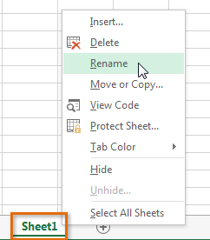
اعادة تسمية ورقة العمل Rename a Worksheet:
في كل مرة تقوم بها بانشاء مصنف Workbook جديد, سوف يحوي على ورقة عمل و احدة و تسمى ورقة Sheet 1. تستطيع اعادة تسمية ورقة العمل Worksheet لتعكس بشكل افضل ماهية محتوى الورقة.
في المثال, سوف نقوم بانشاء سجل تدريبي مرتب حسب الشهر Month:
انقر نقرة يمين (الفارة) على ورقة العمل Worksheet التي تريد اعادة تسميتها, ثم اختر اعادة تسمية Rename من قائمة ورقة العمل.
اكتب/اطبع الاسم الذي ترغب به للورقة العمل Worksheet.
انقر في مكان داخل ورقة العمل Worksheet او اضغط Enter من لوحة المفاتيح Keyboard. عندها سوف يعاد تسمية الورقة بالاسم الجديد.

Slide 4
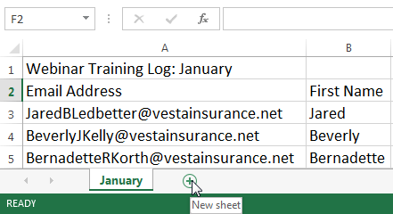
ادراج ورقة عمل جديدة Insert a new Worksheet:
جد و اختر زر ورقة عمل جديدة New Sheet.
سوف تظهر ورقة عمل جديدة فارغة New Blank Worksheet.

Slide 5
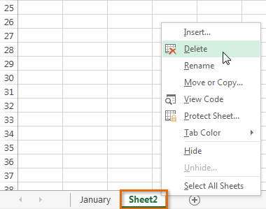
حذف ورقة العمل Delete a Worksheet:
انقر نقرة يمين (الفارة) على ورقة العمل Worksheet التي تريد حذفها, ثم اختر حذف Delete من قائمة ورقة العمل.
سوف تحذف ورقة العمل Worksheet من المصنف Workbook الخاص بك.

Slide 6
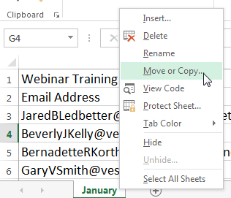
نسخ ورقة العمل Copy a Worksheet:
اذا كنت بحاجة لتكرار محتويات ورقة عمل ما داخل اخرى, برمجية Excel تسمح لك بنسخ ورقة العمل Worksheet هذه.
انقر نقرة يمين (الفارة) على ورقة العمل Worksheet التي تريد نسخها, ثم اختر نقل او نسخ Move or Copy من قائمة ورقة العمل.

Slide 7
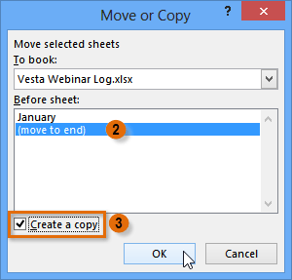
نسخ ورقة العمل Copy a Worksheet:
صندوق حوار نقل او نسخ Move or Copy سيظهر. اختر اين ستظهر الورقة الجديدة من حقل قبل الورقة Before Sheet. في المثال, سوف نختار انقل الى النهاية Move to End و ذلك لنضع الورقة الجديدة الى يمين الورقة الحالية.
أشر على الصندوق Checkbox الذي بجانب امر انشاء نسخة Create a Copy, ثم انقر موافق OK.

Slide 8
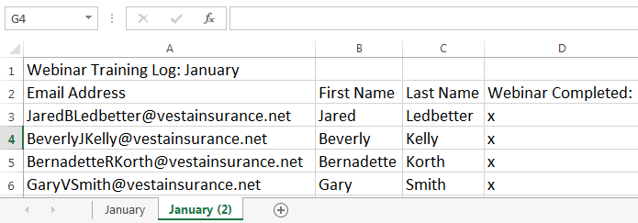
نسخ ورقة العمل Copy a Worksheet:
ورقة العمل سوف تنسخ. الورقة الجديدة سوف تحمل نفس الاسم بالاضافة الى رقم. في المثال, قمنا بنسخ ورقة January و الورقة الجديدة حملت اسم January (2). اضف الى ذلك ان كل محتويات الورقة الاولى نسخت الى الورقة الجديدة.

Slide 9
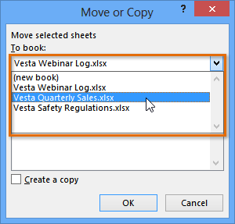
نسخ ورقة العمل Copy a Worksheet:
تمكنك برمجية Excel من نسخ ورقة العمل Worksheet الى مصنف اخر مختلف. حيث يمكنك اختيار اي مصنف Workbook من المصنفات التي فتحت او استخدمت حديثاً من خلال القائمة المنسدلة الى مصنف To Book في اعلى صندوق حوار نقل او نسخ Move or Copy.

Slide 10
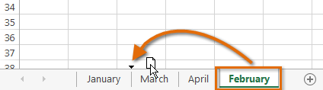
نقل ورقة العمل Move a Worksheet:
بعض الاحيان قد ترغب بنقل او تحريك Move ورقة عمل من اجل اعادة ترتيب مصنفك.
حدد ورقة العمل التي ترغب بنقلها. سيصبح شكل المؤشر على شكل ورقة عمل صغيرة ( ).
انقر و اسحب الفارة حتى يظهر السهم الاسود الصغير فوق المكان الذي ترغب به.

Slide 11
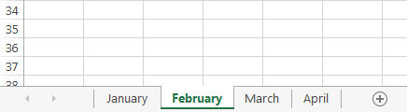
نقل ورقة العمل Move a Worksheet:
اترك الفارة. ورقة العمل Worksheet سوف تنتقل الى المكان الجديد.

Slide 12
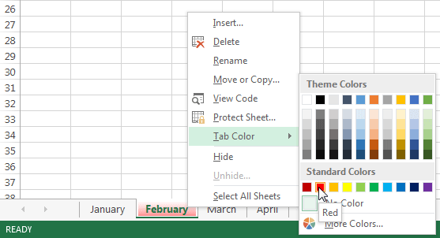
تغير لون تبويب ورقة العمل Change the Worksheet tab color:
تستطيع تغير لون التبويب الخاص بورقة العمل و الذي قد يساعدك على تنظيم اوراق العمل الخاصة بك و يجعل التصفح اسهل داخل المصنف.
انقر نقرة يمين (الفارة) على تبويب اي ورقة. ثم مرر/حوم الفارة فوق لون التبويب Tab color. عندها ستظهر قائمة الالوان.
اختر اللون الذي تريد. توفر برمجية Excel معاينة فورية للالوان فعند تمرير المؤشر فقط على اللون سوف يتغير لون التبويب. في المثال سوف نختار الاحمر Red.

Slide 13
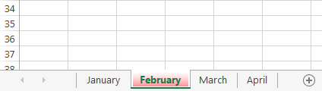
تغير لون تبويب ورقة العمل Change the Worksheet tab color:
لون تبويب ورقة العمل Worksheet سوف يتغير الى اللون الجديد.

Slide 14
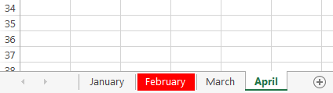
تغير لون تبويب ورقة العمل Change the Worksheet tab color:
ملاحظة: لون تبويب ورقة العمل يكون اقل وضوحاً (باهت) عندما تكون الورقة محددة. حدد اي ورقة اخرى و سترى كيف سيبدو اللون الخاص بالتبويب عندما تكون الورقة غير محددة.

Slide 15
تخطيط الصفحة :
الكثير من الاوامر Commands التي تحتاجها من اجل طباعة Printing المصنف Workbook او للتصدير المصنف Workbook Export الى صيغة الـ PDF, ستجدها في تبويب تخطيط الصفحة Page Layout Tab.
هذه الاوامر تعطي المستخدم القدرة على التحكم بكيفية عرض محتوى الصفحة على الورق اثناء الطباعة.
تشمل هذه الاوامر على : تحديد اتجاه الصفحة Page Orientation و حجم الهوامش Margin Size.
يحوي تبويب تخطيط الصفحة Page Layout tab على خيارات اخرى مثل: طباعة العناوين Print Titles و فواصل الصفحة Page Breaks و التي تجعل قراءة محتوى الصفحة اكثر سهولة.

Slide 16

عرض تخطيط الصفحة Page Layout View:
قبل البدء بتعديل تخطيط/تنسيق الصفحة Page Layout, قد ترغب بعرض الصفحة من خلال عرض تخطيط الصفحة Page Layout View. و الذي قد يساعدك على عرض التغيرات التي تقوم بها على التخطيط بشكل مرئي.
للوصول الى عرض تخطيط الصفحة Page Layout view, جد و اختر امر عرض تخطيط الصفحة Page Layout view command و الذي يقع في الركن الاسفل-يمين من المصنف Workbook.

Slide 17
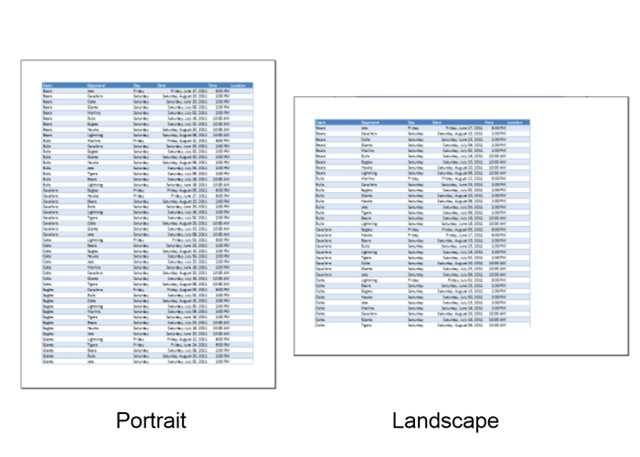
اتجاه الصفحة Page Orientation:
توفر برمجية Excel خيارين لاتجاه الصفحة Page Orientation و هي: الافقي/بالعرض Landscape و رأسي/عمودي Portrait.
الاتجاه الرأسي/العمودي Portrait Orientation مفيد جداً مع اوراق العمل Worksheets التي تحوي عدد صفوف كثيرة, بينما الاتجاه الافقي Landscape Orientation مفيد مع الاوراق Worksheets التي تحوي عدد اعمدة كثيرة.
في الشكل المقابل, الاتجاه الرأسي Portrait عمل بشكل افضل من الاتجاه الافقي Landscape و ذلك لان ورقة العمل تحوي صفوف كثيرة مقارنة مع الاعمدة.

Slide 18
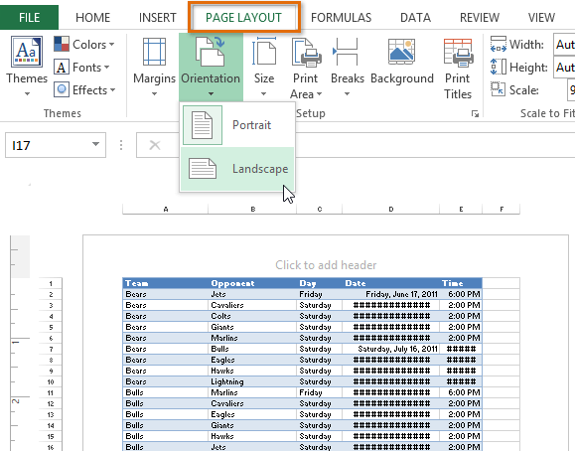
تغير اتجاه الصفحة Change Page Orientation:
اختر تبويب تخطيط الصفحة Page Layout tab من الشريط Ribbon.
انقر على امر الاتجاه Orientation Command, ثم اختر احد الخيارين من القائمة المنسدلة (افقي Landscape, رأسي Portrait).
اتجاه الصفحة سوف يتغير.

Slide 19
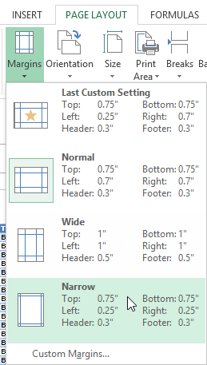
تنسيق هوامش الصفحة Format Page Margin:
الهوامش Margin هي المسافة الفاصلة بين المحتوى و حواف/اطراف الصفحة.
لتنسيق الهوامش Format Margin قم بما يلي:
حدد تبويب تخطيط الصفحة Page Layout tab من الشريط Ribbon, من ثم اختر امر هوامش Margin Command.
اختر حجم الهواش Margin size الذي ترغب من القائمة المنسدلة. في مثالنا سوف نختار الوضع الضيق Narrow لكي نضع المزيد المحتوى في صفحتنا.
سوف يتغير حجم الهوامش الى الحجم الذي اختير.

Slide 20
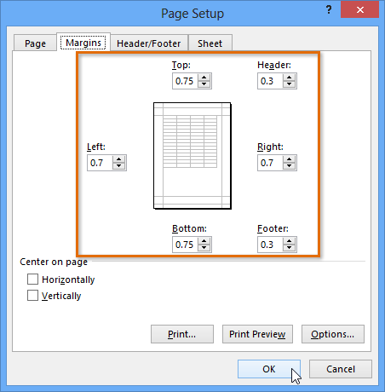
استخدام هوامش مخصصة To Use Custom Margins:
تسمح برمجية Excel للمستخدم من تخصيص/تكيف Customize الهوامش حسب الرغبة من خلال صندوق حوار اعداد لصفحة Page Setup dialog box.
من تبويب تخطيط الصفحة Page Layout tab, انقر على هوامش Margins, ثم اختر هوامش مخصصة Custom Margins…... من القائمة المنسدلة.
صندوق حوار اعداد الصفحة Page Setup سوف يظهر.
ضبط/عدل Adjust قيم جميع الهوامش حسب الرغبة, ثم انقر موافق OK.
الهوامش Margins ستتغير في المصنف Workbook.

Slide 21

ادراج فاصل الصفحة Insert a Page Break:
اذا كنت بحاجة الى طباع اجزاء مختلفة من المصنف Workbook خلال عدة صفحات, في هذه الحالة تستطيع ادراج فاصل الصفحة.
يتوفر نوعين من فواصل الصفحات Page Breaks: رأسي Verticalو افقي Horizontal:
فاصل الصفحة الرأسي Vertical Page Break: يفصل او يفرق الاعمدة Columns.
فاصل الصفحة الافقي Horizontal Page Break: يفصل او يفرق الصفوف Rows.
للادراج فاصل الصفحة Page Break:
جد و اختر امر عرض فاصل الصفحة Page Break view. عندها ستعرض ورقة العمل من خلال عرض فاص الصفحة.

Slide 22
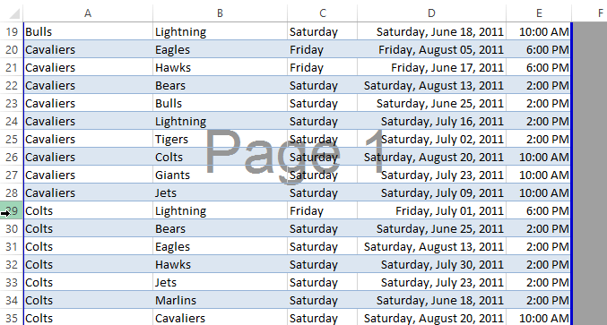
ادراج فاصل الصفحة Insert a Page Break:
حدد الصف الذي يقع اسفل المكان الذي تريد فاصل الصفحة Page Break ان يظهر فيه. مثلاً, اذا اردت ادراج فاصل الصفحة Page Break بين الصفين 28 و 29 اختر/حدد الصف Row 29.

Slide 23
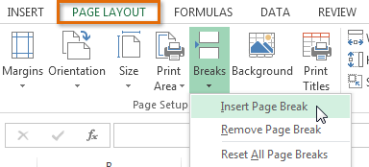
ادراج فاصل الصفحة Insert a Page Break:
في تبويب تخطيط الصفحة Page Layout من الشريط Ribbon, اختر امر فواصل Breaks command, ثم انقر على ادراج فاصل صفحة Insert Page Break.

Slide 24
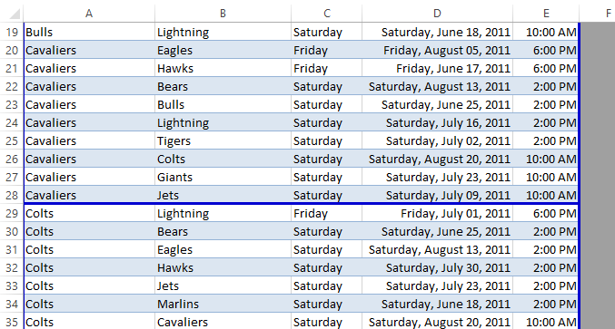
ادراج فاصل الصفحة Insert a Page Break:
فاصل الصفحة Page Break سوف يدرج في ورقة العمل. سيمثل الفاصل من خلال خط ازرق غامق.

Slide 25
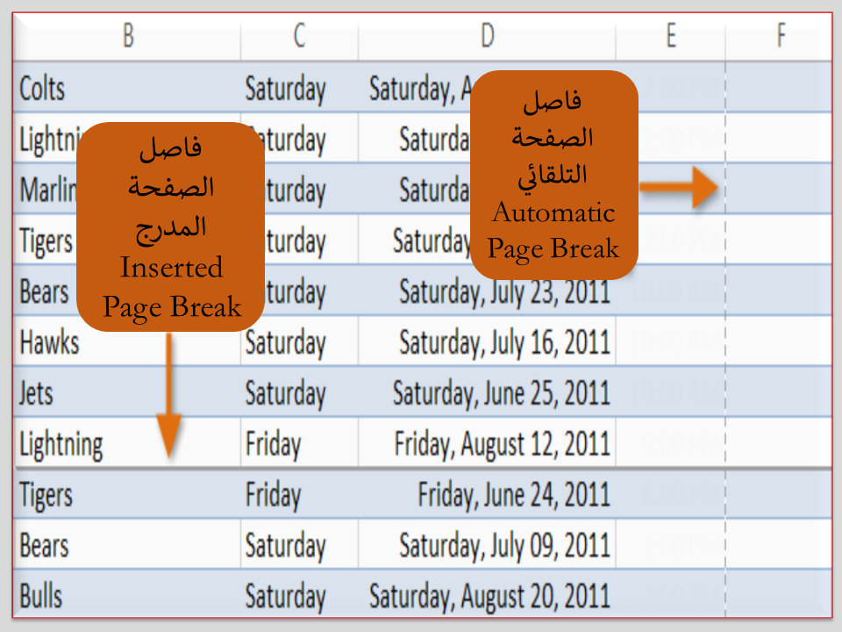
ادراج فاصل الصفحة Insert a Page Break:
عندما تعرض مصنفك من خلال العرض العادي Normal View, فان فواصل الصفحات المدرجة تمثل من خلال خط رمادي مصمت. في حين ان الفواصل التلقائية تمثل من خلال خط متقطع.

Slide 26
ادراج ترويسة و تذيل Insert Headers and Footers:
تستطيع جعل المصنف Workbook الخاص بك سهل القراءة و يبدو اكثر احترافية من خلال تضمنه على ترويسة و ذيل.
الترويسة Header: هي قطاع/جزء من المصنف Workbook يظهر في الهامش العلوي Top Margin. بينما الذيل و التذيل Footer يظهر في الهامش السفلي Bottom Margin.
عادةً الترويسة و الذيل تحوي على بعض المعلومات مثل: رقم الصفحة Page Number, التاريخ Date, اسم المصنف Workbook Name.
للقيام عملية الادراج اتبع ما يلي:
جد و اختر امر عرض تخطيط الصفحة Page Layout view في اسفل نافذة برمجية Excel. عندها سيصبح عرض تخطيط الصفحة Page Layout view فعال.

Slide 27
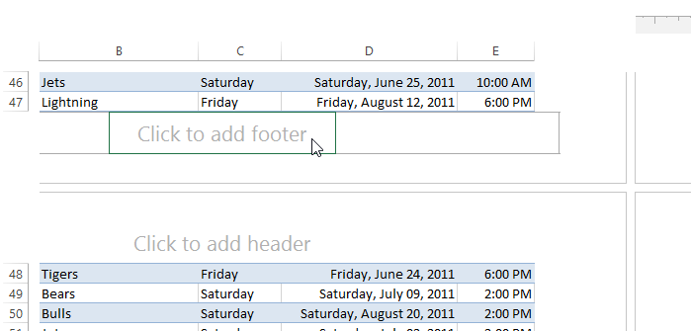
ادراج ترويسة و تذيل Insert Headers and Footers:
اختر ترويسة Header او ذيل Footer, الذي تريد تعديله. في مثالنا, سنعدل الذيل Footer في اسفل الصفحة.

Slide 28
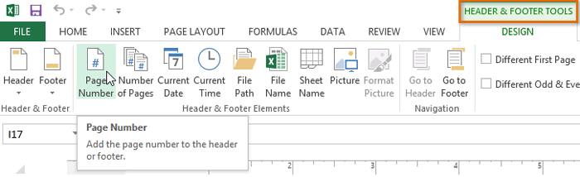
ادراج ترويسة و تذيل Insert Headers and Footers:
تبويب ادوات ترويسة & ذيل Header & Footer Tools tab سيظهر في الشريط Ribbon. من هنا, تستطيع الوصول الى الاوامر التي بشكل تلقائي تضيف رقم الصفحة Page Number, التاريخ Date, و اسم المصنف Workbook Name. في مثالنا, سنضيف رقم الصفحة Page Number.

Slide 29
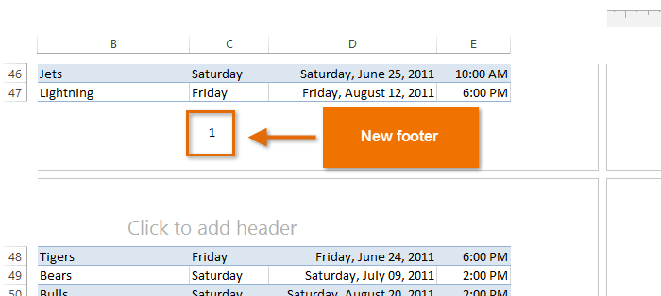
ادراج ترويسة و تذيل Insert Headers and Footers:
الذيل Footer سوف يتغير ليتضمن على رقم الصفحة Page Number بشكل تلقائي.
برمجية Excel تستخدم نفس الادوات المستخدمة في برمجية Word من اجل تنسيق و تعديل الترويسة و الذيل Header & Footer.

Slide 30
طباعة المصنف :
في كثير من الاحيان قد ترغب بطباعة المصنف Print a Workbook من اجل عرض و مشاركة البيانات بشكل ورقي او عند عدم توفر امكانية لعرضها بشكل الكتروني.
عند اختيارك طريقة عرض تخطيط الصفحة Page Layout او اعدادات تخطيط الصفحة, فان ذلك يسهل عليك معاينة Preview و طباعة Print المصنف Workbook من خلال استخدام نافذة الطباعة Print Pane.

Slide 31
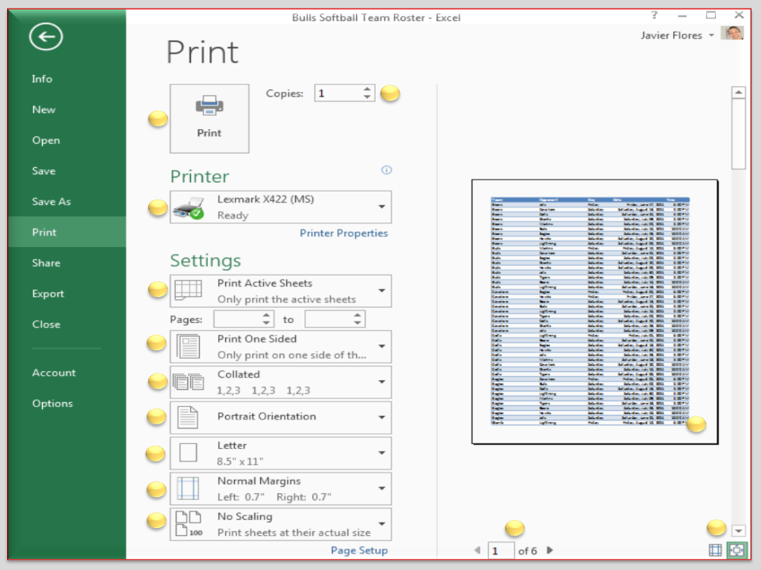
الوصول الى شاشة الطباعة Access the Print Pane:
اذهب الى تبويب ملف File tab. عندها سيظهر عرض خلف الكواليس ثم اختر طباعة Print
شاشة حيز الطباعة Print Pane الواضح في الشكل سيظهر:

Slide 32
شاشة الطباعة Print Pane:
Copies النسخ
من هنا تستطيع تحديد عدد النسخ Copies التي تريد طباعتها من المصنف Workbook. في حال كنت تريد نسخ مجموعة من النسخ يفضل القيام بطباعة نسخة تجريبية من المصنف قبل اعطاء امر الطباعة للمجموعة كاملة.

Slide 33
شاشة الطباعة Print Pane:
Print أطبع
عندما تصبح جاهز للطباعة Print المصنف Workbook اضعط على زر الطباعة.

Slide 34
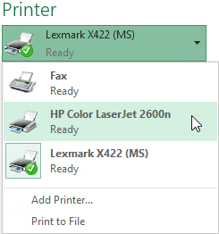
شاشة الطباعة Print Pane:
Printer الطابعات
ربما ترغب باختيار طابعة اخرى غير الطابعة الافتراضية او المعتاد استخدامها من خلال حاسوبك دائما, و ذلك في حالة اذا كان مجموعة من الطابعات مربوطة بالحاسوب.

Slide 35
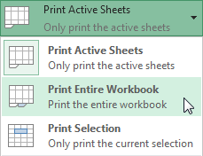
شاشة الطباعة Print Pane:
Print Range
من هنا تستطيع تحديد نطاق الطباعة Print Range, حيث تستطيع اختيار طباعة اوراق العمل الفاعلة Active Sheet, او كامل المصنف Entire Workbook, او الخلايا المحددة فقط Selection Cells.
.

Slide 36
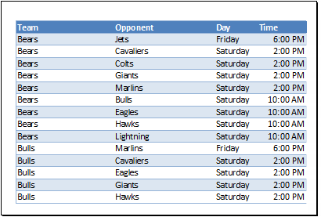
شاشة الطباعة Print Pane:
Print Preview
من هنا, تستطيع معاينة ورقة العمل الخاص بك بعد الطباعة, اي كيف ستبدو ورقة العمل Worksheet في حال طباعتها على الورق.

Slide 37
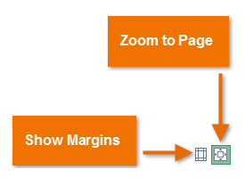
شاشة الطباعة Print Pane:
Show Margins/ Zoom to Page
تستطيع النقر على زر التقريب الى الصفحة Zoom to Page الذي في اليمين , من اجل التكبير او التصغير للورقة العمل داخل شاشة المعاينة Preview Pane.
تستطيع النقر على زر اظهار/عرض الهوامش Show Margins في اليسار, لاظهار/عرض الهوامش في شاشة المعاينة Preview Pane.

Slide 38
شاشة الطباعة Print Pane:
Page Selection
من خلال النقر على السهم تستطيع عرض صفحة مختلفة في شاشة المعاينة Print Preview.

Slide 39
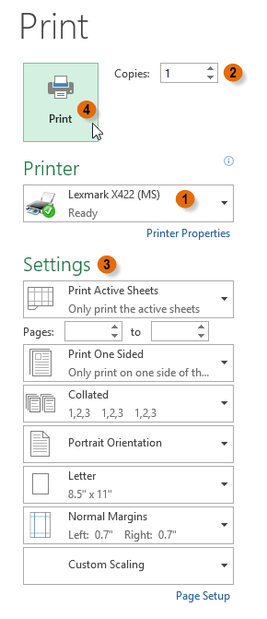
طباعة المصنف Print a Workbook:
اذهب الى شاشة الطباعة Print Pane, و حدد الطابعة Printer التي تفضل.
ادخل عدد النسخ Copies التي ترغب بطباعتها.
انقر على طباعة Print.

Slide 40

اختيار مساحة الطباعة Choosing a Print Area:
قبل الشروع بطباعة Excel Workbook, فانه من المهم تحديد بدقة ما هي المعلومات التي تريد طباعتها.
على سبيل المثال, اذا كان المصنف Workbook يحتوي عدة اوراق عمل Worksheets, سوف تحتاج عندها تحديد اذا كنت تريد طباعة المصنف كاملا Entire Workbook او الاوراق الفاعلة فقط Active Worksheets.
في كثير من الاحيان قد ترغب بطباعة المحتوى المحدد Selection فقط من المصنف Workbook.
للطباعة اوراق العمل الفاعلة Print Active sheets:
تعتبر الاوراق فعالة او فاعلة عندما تكون محددة Selected.
حدد ورقة العمل التي تريد طباعتها. اذا اردت طباعة عدة اوراق انقر على اول ورقة ثم اضغط و استمر على مفتاح Ctrl من لوحة المفاتيح, ثم انقر على اي ورقة اخرى تريد اضافتها او تحديدها.

Slide 41
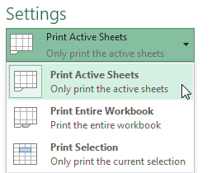
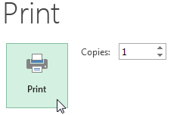
للطباعة اوراق العمل الفاعلة Print Active sheets:
اذهب الى شاشة الطباعة Print Pane.
اختر طباعة الاوراق الفعالة Print Active Sheets من قائمة نطاق الطباعة المنسدلة Print Range drop-down menu.
الشكل الاول.
انقر على زر الطباعة Print button.
الشكل الثاني.

Slide 42
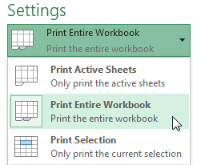
للطباعة كامل المصنف Print the Entire Workbook:
اذهب الى شاشة الطباعة Print Pane.
اختر طباعة كامل المصنف Print Entire Workbook من قائمة نطاق الطباعة المنسدلة Print Range drop-down menu.
الشكل الاول.
انقر على زر الطباعة Print button.
الشكل الثاني.

Slide 43
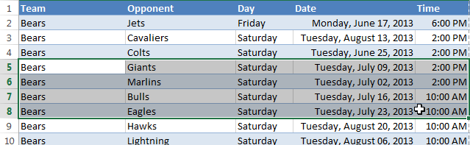
للطباعة المحتوى المحدد Print a Selection:
في المثال المرفق, سوف نطبع المحتوى المتعلق بالمباريات القادمة للعبة Softball في شهر تموز July.
حدد الخلايا Cells التي ترغب بطباعتها.

Slide 44
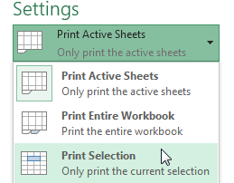
للطباعة المحتوى المحدد Print a Selection:
اذهب الى شاشة الطباعة Print Pane.
اختر طباعة المحتوى المحدد Print Selection من قائمة نطاق الطباعة المنسدلة Print Range drop-down menu.

Slide 45
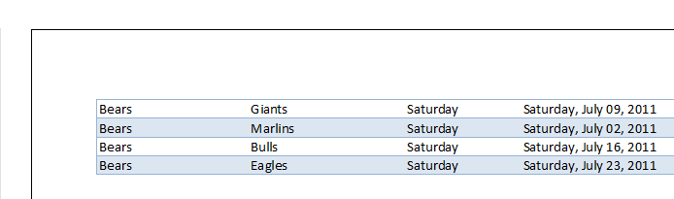
للطباعة المحتوى المحدد Print a Selection:
معاينة المحتوى المحدد (خلايا) ستظهر في شاشة المعاينة Preview Pane.

Slide 46
للطباعة المحتوى المحدد Print a Selection:
انقر على زر الطباعة Print button.

Slide 47
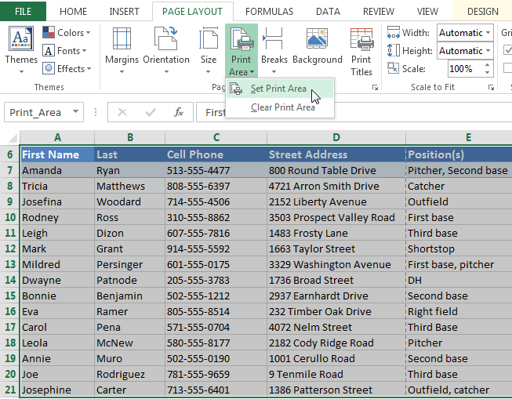
للطباعة المحتوى المحدد Print a Selection:
اذا كنت تفضل, تستطيع تحديد منطقة الطباعة (خلايا) بشكل مسبق, مما يمكنك من رؤية منطقة الطباعة في اثناء عملك على برمجية Excel. ببساطة حدد الخلايا التي ترغب بطباعتها, ثم اذهب الى تبويب تخطيط الصفحة Page Layout. انقر على امر مساحة الطباعة Print Area Command, ثم اختر امر ثبت مساحة الطباعة Set Printing Area.

Slide 48
Challenge !
افتح مصنف Workbook موجود مسبقاً. يفضل فتح المصنف Workbook المقترح في بداية المحاضرة. Excel2013_SheetBasics_Practice
ادرج Insert ورقة عمل جديدة و اعد تسميتها. اذا كنت تستخدم المصنف المقترح سمي الورقة الجديدة بـ April.
احذف Delete ورقة عمل. في المصنف المقترح, احذف Delete ورقة العمل الفارغة و التي تدعى بـ Sheet4.
حرك Move ورقة عمل Worksheet.
انسخ Copy ورقة عمل Worksheet.
افتح مصنف Workbook موجود مسبقاً. يفضل فتح المصنف Workbook المقترح في بداية المحاضرة. Excel2013_PageLayout_Practice
غير اتجاه الصفحة Page Orientation الى عرضي/افقي Landscape.
حاول تعديل هوامش Margins ورقة العمل Worksheet.

Slide 49
Challenge !
ادرج فاصل صفحة Insert a Page Break. في المصنف المقترح, ادرج فاصل صفحة Page Break بين الصفين 19 & 20 في ورقة العمل Worksheet Schedule.
اذهب الى عرض تخطيط الصفحة Page Layout view و ادرج ترويسة Header او تذيل Footer.
افتح مصنف Workbook موجود مسبقاً. يفضل فتح المصنف Workbook المقترح في بداية المحاضرة. Excel2013_Printing_Practice
حاول طباعة ورقتي عمل فعالة Active Worksheets. اذا كنت تستخدم المصنف المقترح, حاول طباعة ورقتي العمل Player Info و Schedule.
حاول طباعة فقط خلايا محددة Selection. في المصنف المقترح, حاول طباعة المباريات القادمة للفريق الثيران Bulls, نطاق الخلايا Cell Rang A12 : E19.
اضبط الهوامش Margins من خلال شاشة المعاينة Preview Pane.

Slide 50


Links!
فيديو توضيحي للمحاضرة
المحاضرة باللغة الانجليزية

